Slide 1
Comunicação de anomalias
Kit de Integração de H3SA
Módulo TCG 5.2

Slide 2
Objetivos do módulo
No final deste módulo:
Terá compreendido o que é uma anomalia e porque é que é importante tratá-las
Conhecerá a ferramenta de reporting de anomalias da sua divisão.
Saberá identificar as anomalias em ligação com as regras de ouro.

Slide 3
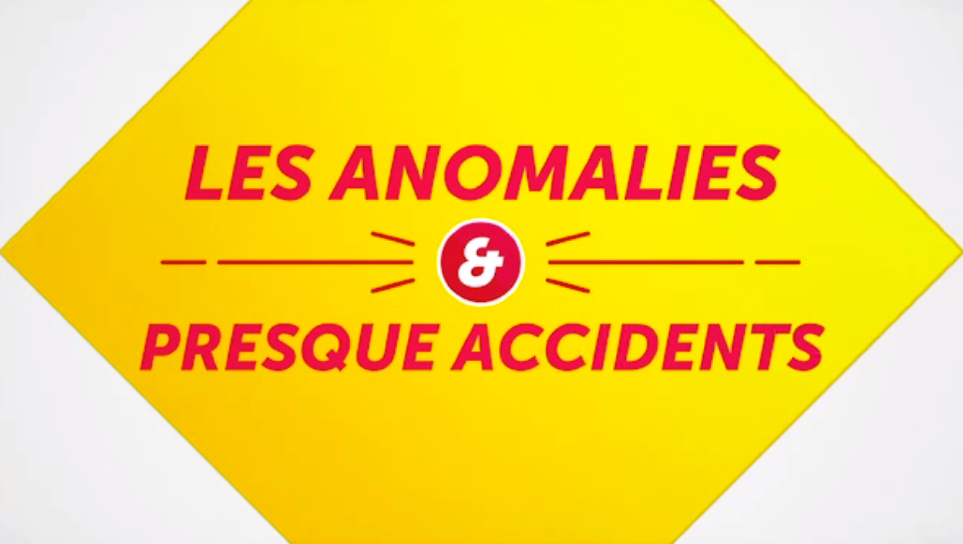
FILME: As anomalias

Slide 4
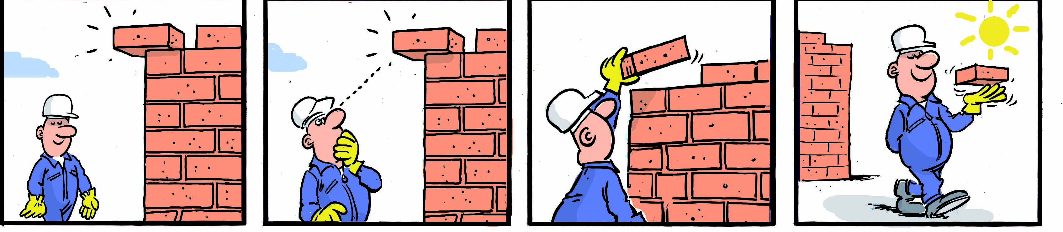
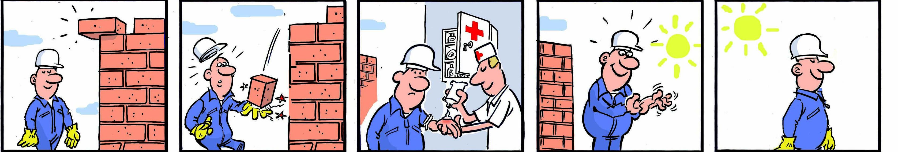
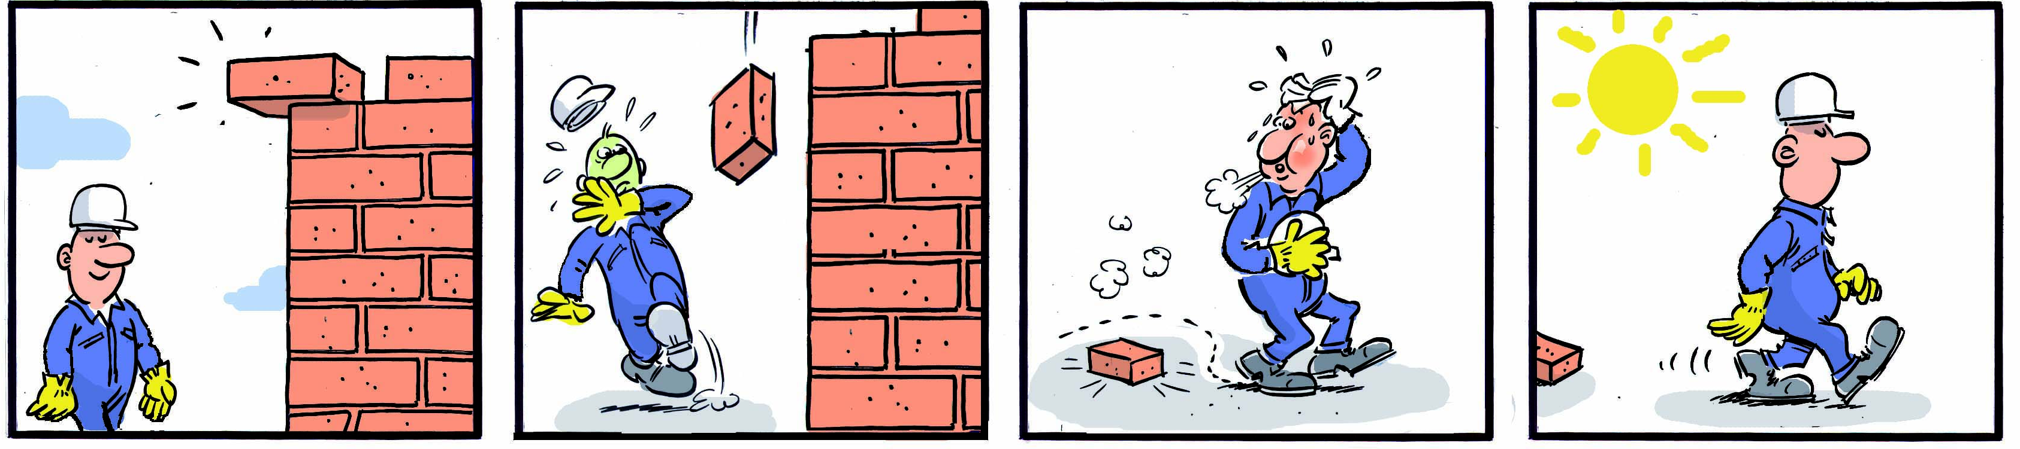
O que é uma anomalia?
Anomalia: Qualquer situação ou ação anormal, isto é, um desvio relativamente a uma norma, uma regra ou procedimento. Sem consequência imediata.
Incidente / Acidente: Episódio ou série de episódios indesejáveis, que resultam de uma combinação de perigos e/ou de uma combinação de anomalias. Com consequências diretas.
Quase acidente: Um episódio qualquer que, noutras circunstâncias, teria tido as consequências de um acidente. Sem consequência imediata, mas com consequências potenciais.

Slide 5
A pirâmide de bird
Gravidade
Falecimento
Anomalia / situação perigosa
Primeiros socorros
Quase acidente
Ferimento com baixa
Caso que exige tratamento médico + trabalho reorganizado
Episódio HSA
INCIDÊNTE
TRIR

Slide 6
Alguns exemplos práticos
Situação 1:
Durante uma operação de elevação, a carga desce de maneira descontrolada e para a um metro do solo. Sem consequências.
Uma operação de elevação é realizada sem autorização.
Durante uma operação de elevação, a carga desce de maneira descontrolada e cai no chão. Há danos materiais.
Situação 2:
Está um objeto no meio da estrada, o condutor apercebe-se e evita ao último momento. Não há consequências
Um condutor perde o controlo do veículo, sai da estrada e capota. O condutor fica ferido e o veículo danificado.
Um empregado conduz um veículo cuja data de inspeção já expirou.

Slide 7
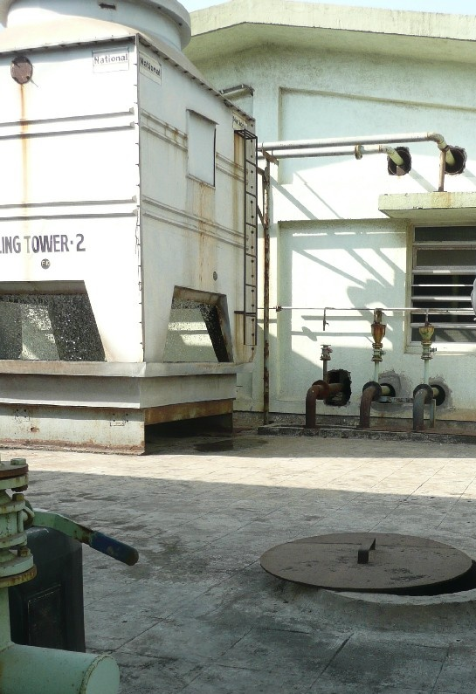
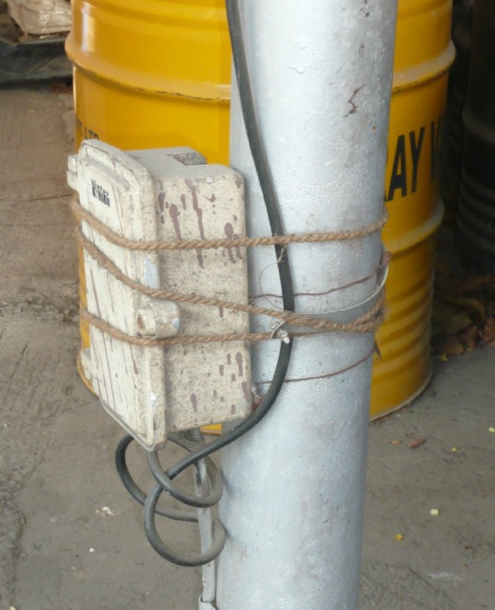
Alguns exemplos práticos

Slide 8

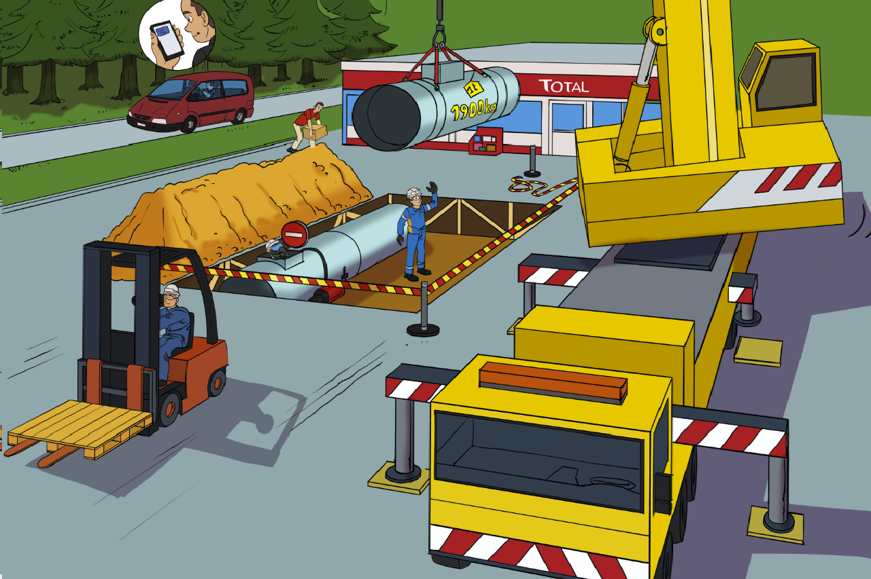






ANOMALIAS E REGRAS DE OURO

Slide 9
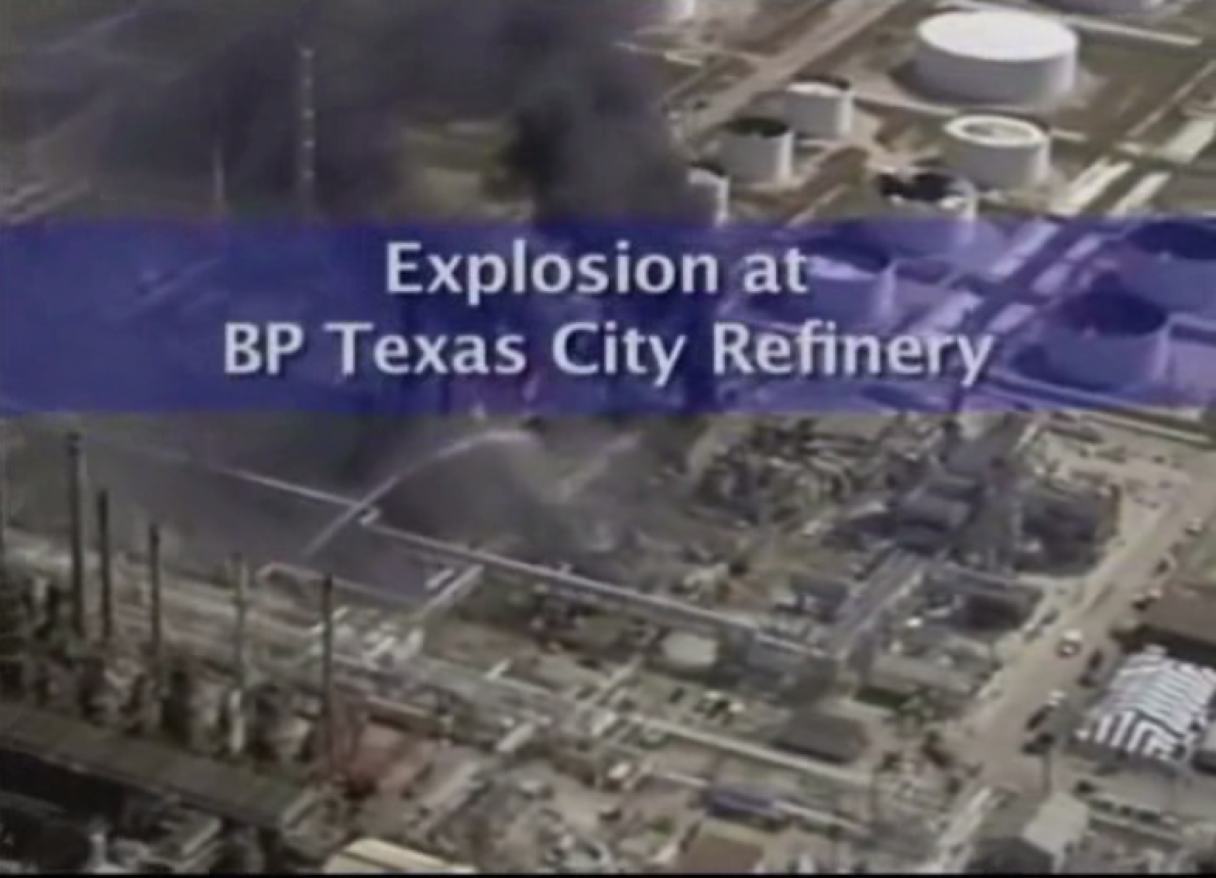

Slide 10
EM RESUMO SOBRE AS ANOMALIAS
É essencial identificar e comunicar as anomalias para que sejam corrigidas.
Causas potenciais de incidentes, de acidentes com consequências por vezes graves (do dano material, ao ferimento, até à morte).
Ao constatar uma anomalia, deve corrigir quando possível, e comunicá-la/reportá-la para que seja tratada e corrigida pelo contacto identificado no seu sítio.
Um meio útil: a STOP card.
Uma prática comum HSA a todo o Grupo Total através da DIR GR SEC 2.

Slide 11
A FERRAMENTA DE REPORTING
Prever um diapositivo de apresentação da ferramenta de reporting específica à divisão.

Slide 12
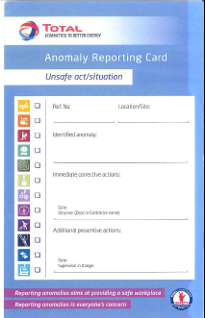
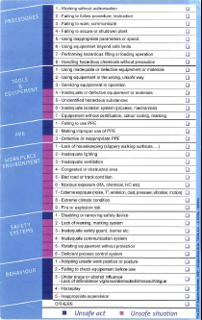
CARTA DE ANOMALIA
Prever um diapositivo de apresentação da carta de anomalia específica à divisão.

